Slide 1
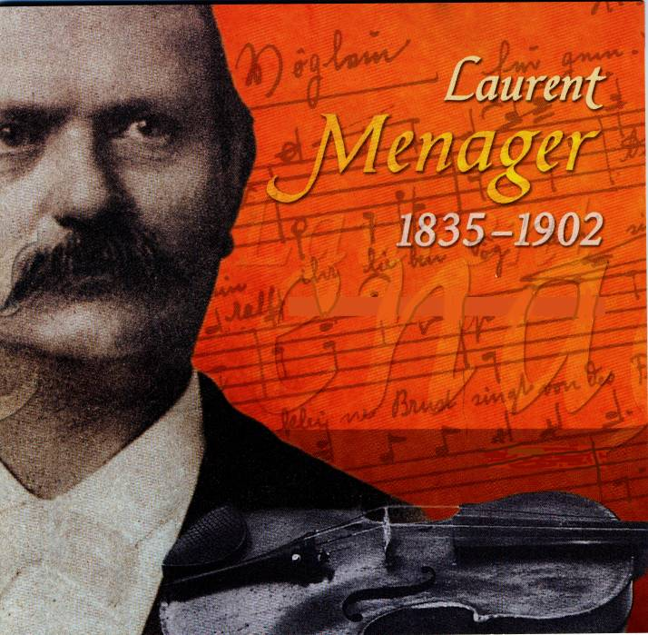
Laurent Menager. Edition
et problèmes d'éditions
de musique luxembourgeoise
La vie de Laurent Menager
Edition musicale
Problèmes d‘édition en rapport avec l‘oeuvre de Menager
Figure 6: Première page du livret d'introduction à "Laurent Menager – Historesch Opnahmen". Triple CD édité par le CNA Luxembourg, 2005 (layout: Sacha Heck)

Slide 2
COMPOSITEURS LUXEMBOURGEOIS
COMPOSITEURS LUXEMBOURGEOIS
Edmond de la Fontaine (Dicks) (1823-1891)
Jean-Antoine ZINNEN (1827-1898)
Felix Krein (1831-1888)
Laurent MENAGER (1835-1902)
Théodore DECKER (1851-1930)
J.(oseph) A.(lexandre) MULLER (1854-1931)
Jean-Pierre BEICHT (1869-1925)
Fernand MERTENS (1872-1957)
Pol ALBRECHT (1874-1975)
Helen BUCHHOLTZ (1877-1953)
Dominique HECKMES (1878-1938)
Alfred KOWALSKY (1879-1943)
Louis BEICHT Neffe von Jean-Pierre B. (1886-1943)
Lou KOSTER (1889-1973)
Emile BOERES (1890-1944)
Louis PETIT (1890-1953)
Albert Thorn (1895-1978)
Jules KRÜGER (1899-1976)
Henri PENSIS (1900-1958)
Jean-Pierre SCHMIT (1904-1985)
René MERTZIG (1911-1986)
Jhosy MEISCH (1912-1979)

Slide 3
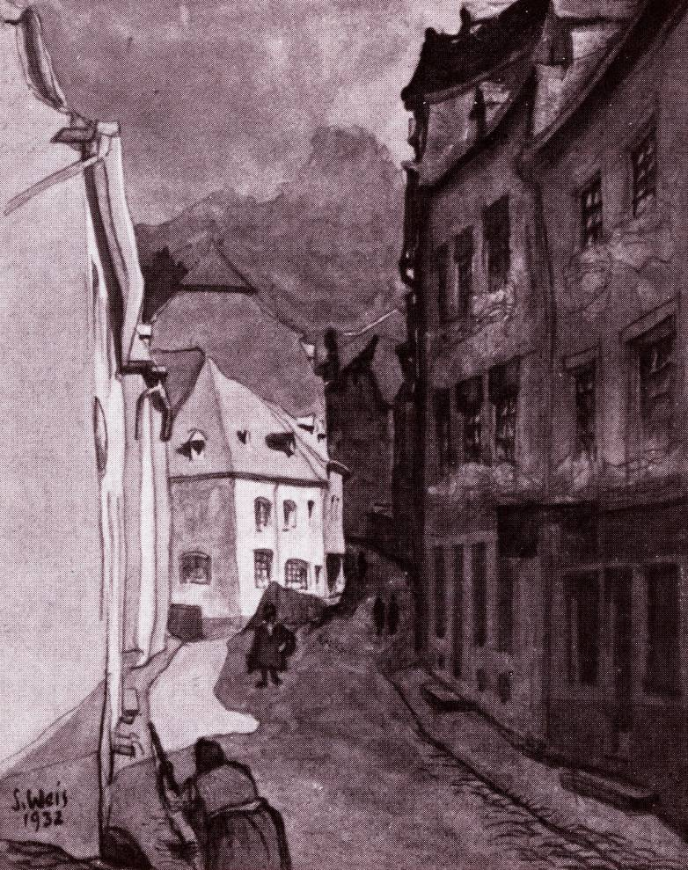
Referenz

Slide 4
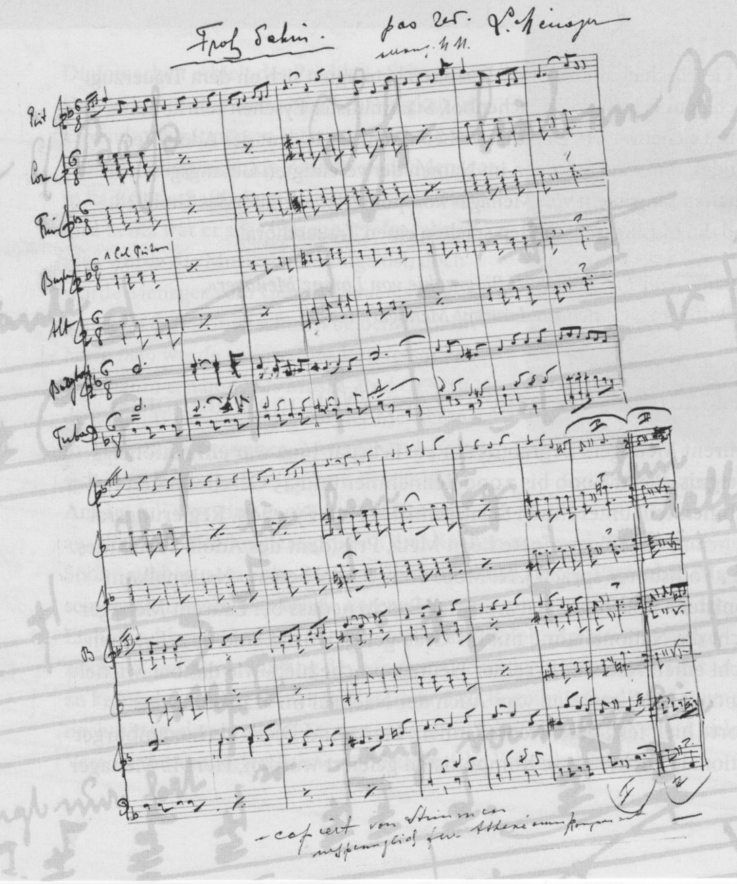
Referenz
Cedom?

Slide 5
ŒUVRES POUR ORCHESTRE D'HARMONIE
A la mémoire de Jean l'Aveugle
Amalia
Boule de neige
Consolation
Consolatrix
Coronata
Der Gesang
Du preiswürdige Jungfrau
Ein Blumenstrauss dem Fürstenpaar
Fantaisie sur l'air luxembourgeois "De Feierwon"
Froh dahin
Kantate zur Enthüllung des Denkmals
Klagt in Leid
La chute des feuilles
Marche funèbre
Ouverture de concert pour grand orchestre (transcription)
Prière du soir (avec violoncelle solo)
Salut au Roi
Sint sancta nobis gaudia
Souvenir de la joyeuse entrée
Sur la montagne (avec cor solo)
Treu-Frei
Tullepanten
Wëllkomm mein Heemechtsland
Zur Enthüllungsfeier

Slide 6
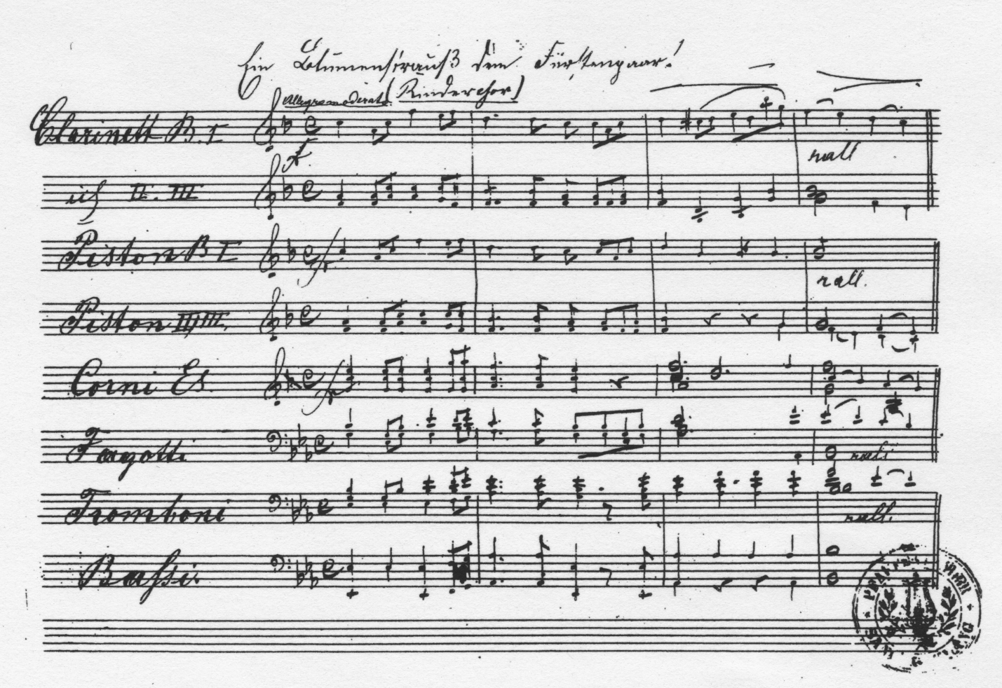
Referenz Cedom

Slide 7
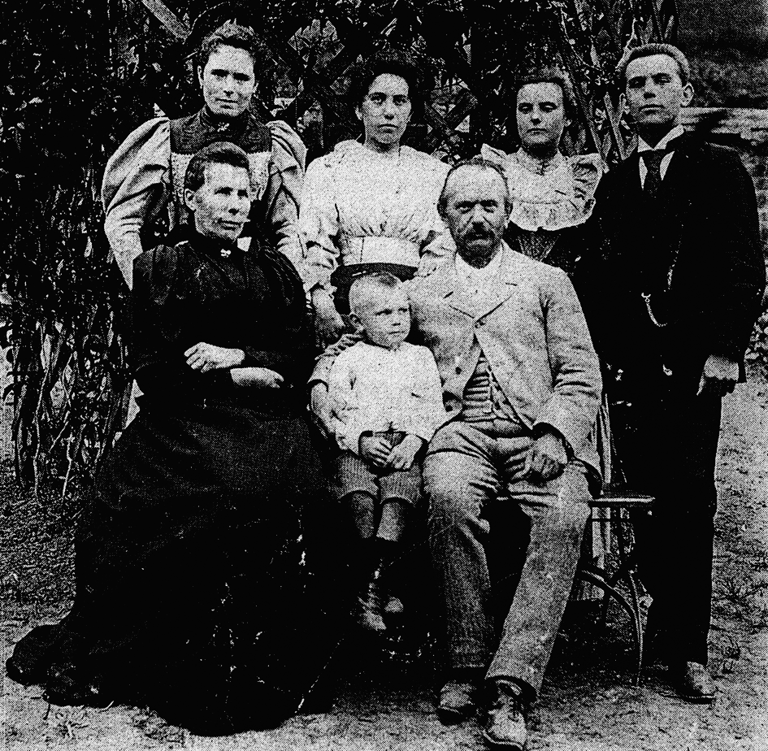
Referenz

Slide 8
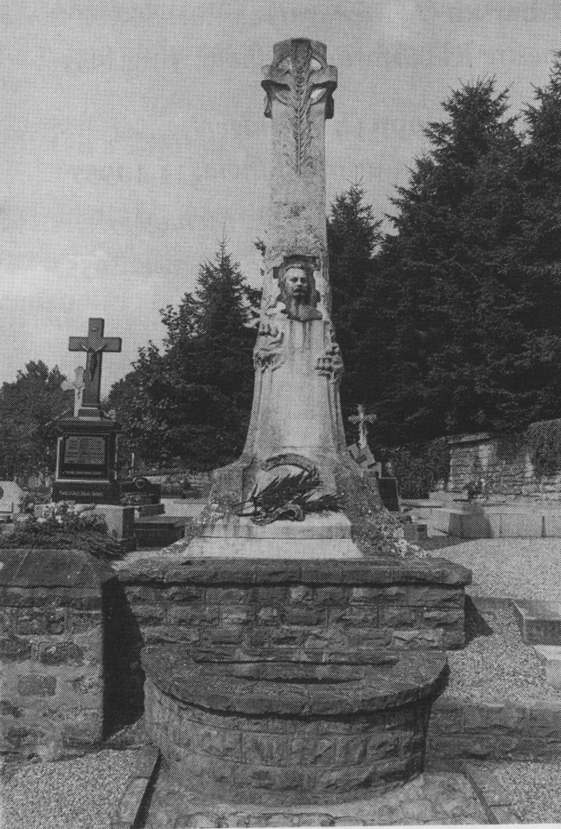
Referenz

Slide 9
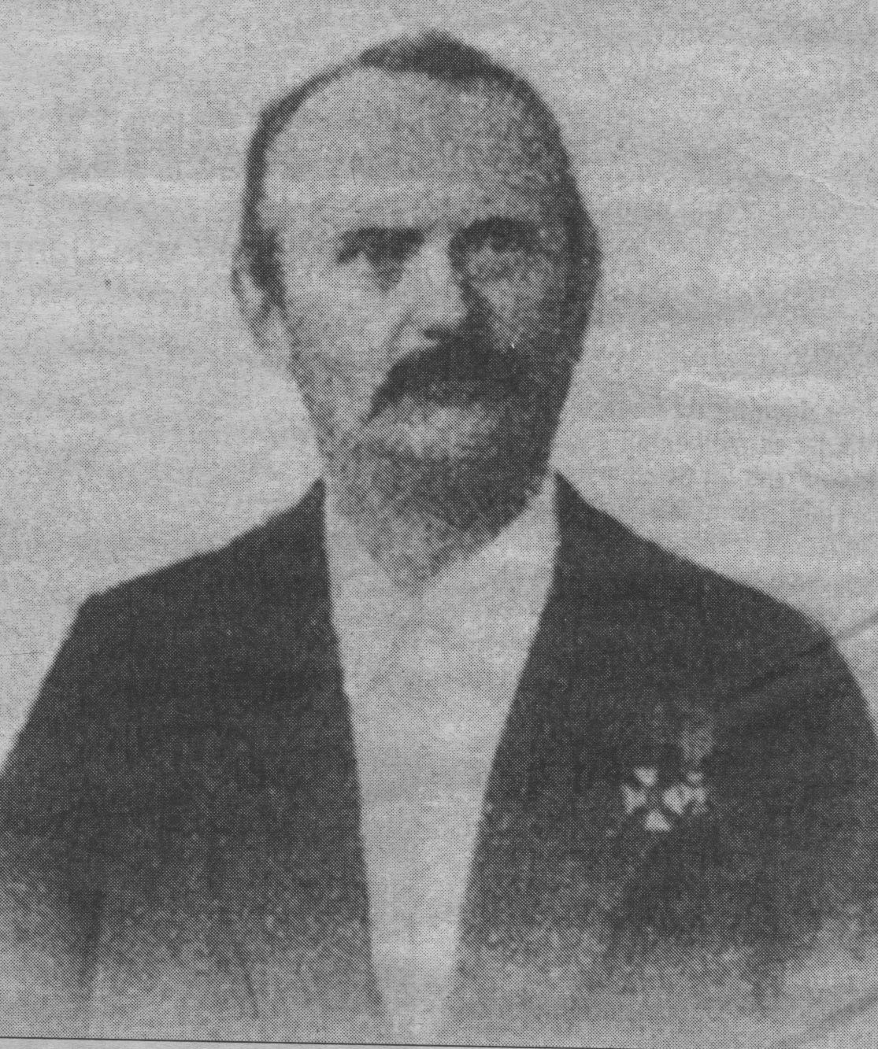
Projet d’Edition Critique des oeuvres de Laurent Menager (1835-1902)
Figure 1: Laurent Menager,(1835-1902) François Biltgen : "Laurent Menager – Né et mort au Pfaffenthal", dans "Nos Cahiers", 23e année, 2002, p.13

Slide 10
EDITION MUSICALE CONTEMPORAINE
Autographe Copies
Représentation historique
Création musicale
Première édition,
Editions consécutives
Publication moderne Edition Critique
Représentation contemporaine
D’après Rudolf Rasch, Conférence, édition, Koblenz, automne 2008
Notes:
Qu‘est-ce qu‘on entend par le terme EDITION MUSICALE
=> Transcription d‘un artefact musical manuscrit dans un état plus facile à appréhender et dans une forme apte à commercialiser
=> Pendant l’ère classique les œuvres furent d’abord copiées part des copistes personnels des grands maîtres avant d’être éditées
La situation qui se pose pour une édition critique contemporaine peut se résumer brièvement comme suit:
À défaut d‘autographe il faut respecter une certaine hiérarchie endéans les sources existantes
Problèmes supplémentaires pour Menager: (peu d’)autographes, copies, éditions souvent non datés et adaptations avec transformations substantielles
Flèche retour vers création musicale: L’Edition Critique devra représenter de façon optimale la création musicale originale en respectant l’intention initiale du compositeur
Deux dernières fléches: c’est le cas pour les représentations de Menager actuelles

Slide 11
„Kritischer Bericht“ Rapport Critique (?)
Rapport sur les sources et les références
Evaluation des sources et des références
Rapport sur la hierarchie des sources choisies
Notes:
„Kritischer Bericht“ => terme correspondant: Rapport Critique (?)
Rapport sur la hierarchie des références choisies: autographe, copies, 1ere éditions, éditions consécutives
Problème qui se pose pour Menager: compositeur de réputation nationale, mais pas de réputation globale comme les grands classiques ou romantiques
Autopgraphes souvent non datés
Editions sans références
Copies sans références
Adaptations pour des musiciens amateurs

Slide 12
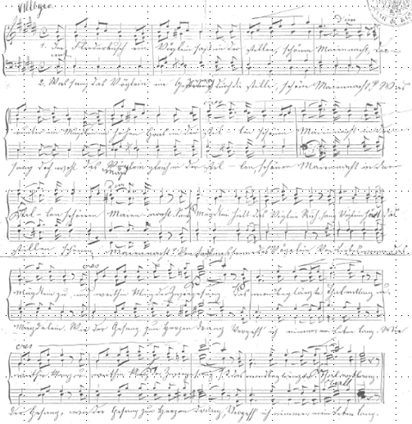

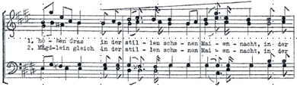
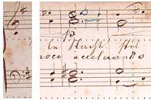
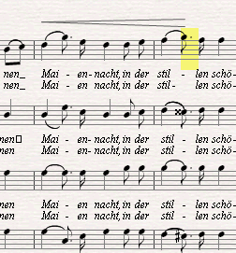
8 Andere Notationsgewohnheiten
1 Fautes
Correction
6 Unvollständigkeit
5 Inexactitude
Exactitude
Corriger les fautes apparentes en respectant
les règles en vigueur de cette époque
3 Inconséquence
4 Variabilité
Corriger les inconséquences?
Standardiser selon les méthodes en vigueur
7 Widersprüche
2 Modifications d‘un éditeur
Supprimer les modifications
d‘un éditeur antécédant?
Notes:
Dans le rapport critique sont à mentionner toutes les démarches de l‘éditeur en rapport avec le texte musical qui nécessitent des explications supplémentaires
1. Dans cet exemple la fausse note provenant sans doute par inadvertance du compositeur a déjà été biffée, et le correction entraîne un changement du texte musicale menant a une note de passage et d’appoggiature
2. Devons-nous les supprimer toujours? Non
3. Restons avec les indications de dynamique. Corriger les inconséquences? Question difficile! Conçues pour la voix supérieure (qui est dominante) ou pour toutes les voix Cresc. au-dessus/au-dessous => problème de place
Je plaiderais de garder la notation du compositeur
4. Des problèmes de variabilités surgissent, si un autographe fait défaut et quand on se trouve devant une multitude de variantes qui se succèdent. Dans ce cas il faut standardiser selon les méthodes en vigueur.
5. Facile: Exactitude Exactitude

Slide 13
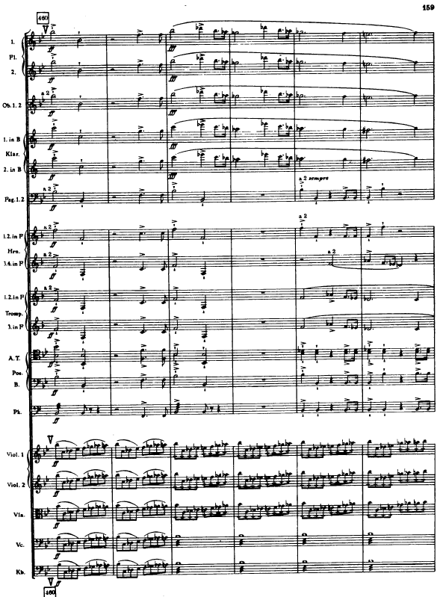
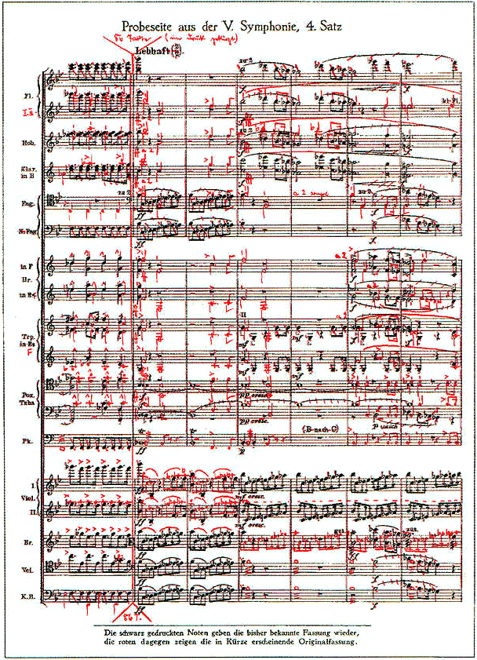
Haas Robert Maria, Bruckner Gesamtausgabe, Band 5. Wien, 1938.
http://www.mwv.at/ (4/2009)
Notes:
Une version éditée

Slide 14
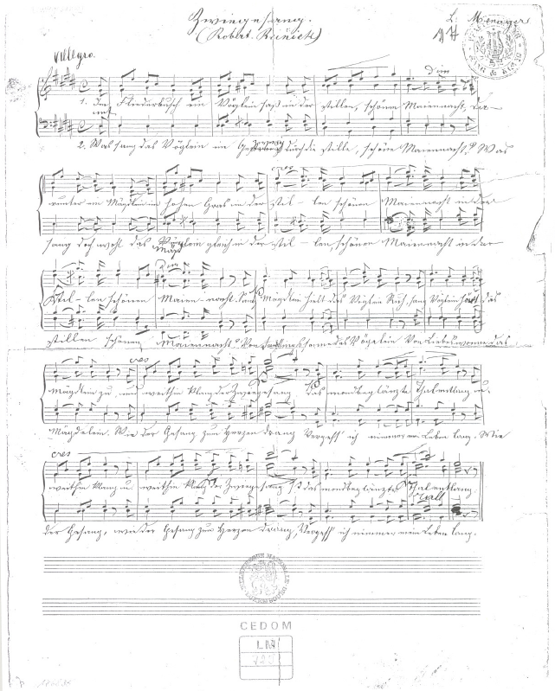

Slide 15
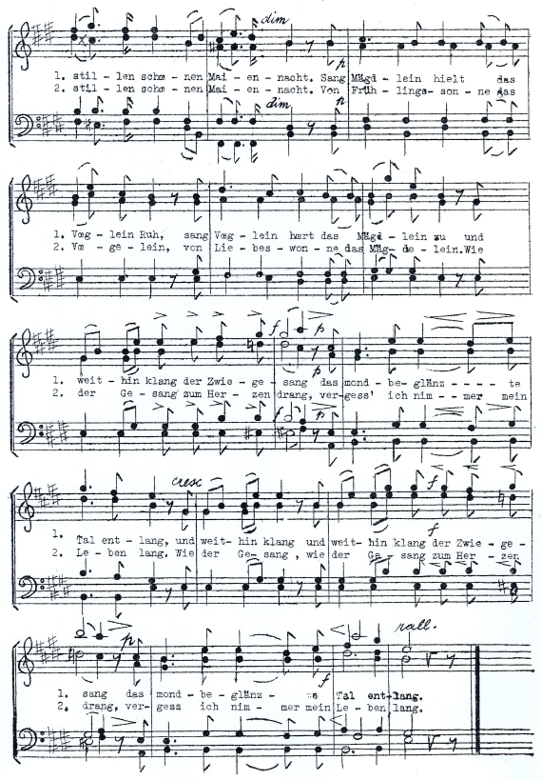
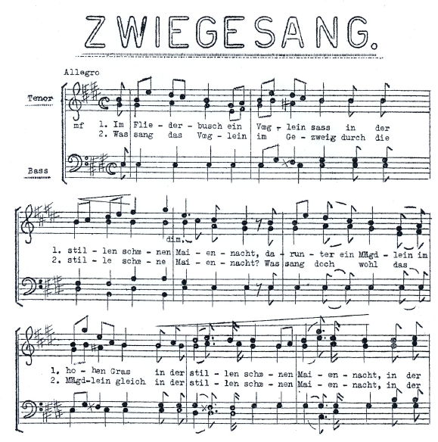
Liedermappe zur 100 Jahrfeier 1935
Notes:
Cette version peut être ignorée, si l‘authenticité de la 1ère variante est confirmée.
Elle peut cependant servir en matière de déchiffrage du texte.

Slide 16
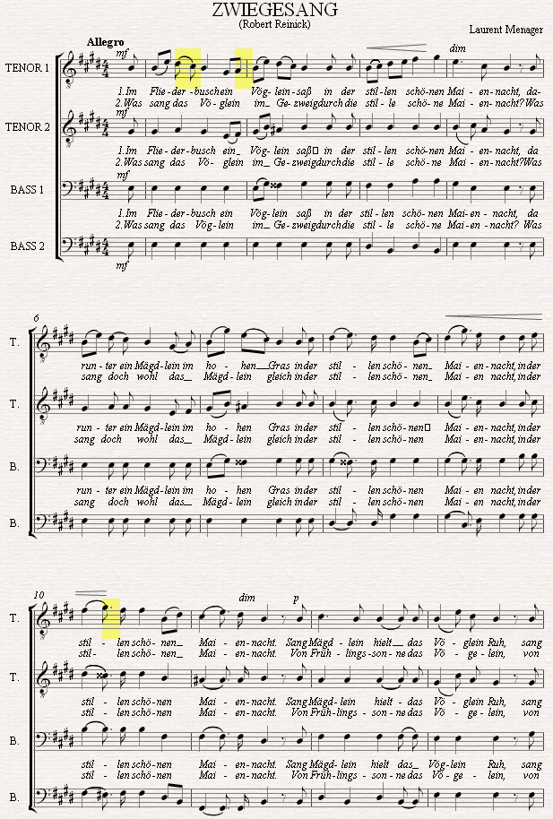
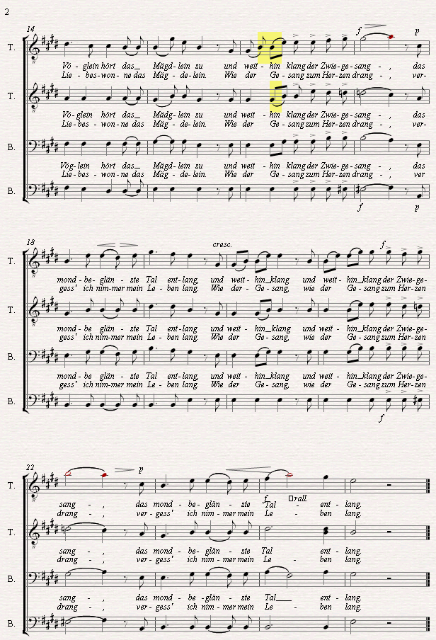
Oeuvre digitalisée par Alain Nitschké
Notes:
Oeuvre digitalisée par Alain Nitschké
à noter dans le rapport critique que pour des raisons de lisibilité les quatre voix ont été notées dans quatre sytème différents pour des raisons de lisibilté et en respectant des tendances en vigueur en ce moment

Slide 17
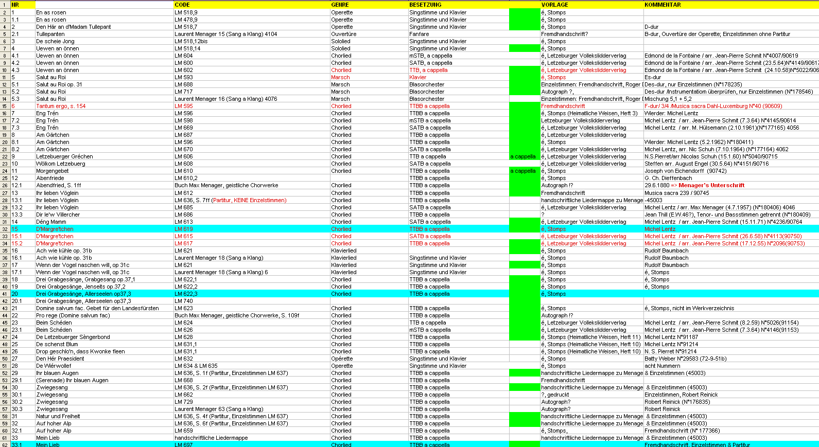
Index Menager
Version actuelle
Notes:
Extrait de l‘index des oeuvres comme il se présente actuellement
L‘oeuvre de Laurent Menager comprend beaucoup d‘oeuvres de circonstance. Menager a été étroitement intégré à la vie musicale au Luxembourg et plus spécialement à la vie musicale se consacrant à l‘art vocal.
Menager était un des fondateurs de la chorale „Sang a Klang“ du Pfaffenthal et son premier directeur musical. Il va de soi qu‘une grande partie de son oeuvre était consacré à l‘exercice de cette tâche. D‘autre part il semble que beaucoup d‘oeuvres étaient commandées, vu la grande réputation de Menager dans son temps.
Ainsi son oeuvre comprend en majeure partie de la musique vocale.

Slide 18
Index Menager Version définitive
OPUS & Versions | TITRE | SOURCE 1 | SOURCE 2 Précisions | GENRE | GENRE 2 Précisions | COMMEN-TAIRES
30,1 | Zwiegesang | LM 636, S. 2f (Partitur, Einzelstim-men LM 637) | handschriftliche Liedermappe zur Menager Jahrhunderfeier 1935 | Chorlied | TTBB a cappella | (N°45003)
30.2 | Zwiegesang | LM 662 | gedruckt | Chorlied | TTBB a cappella | Einzelstimmen ohne Partitur, Robert Reinick (1805-1852)
30,3 | Zwiegesang | LM 729 | Kopie des Autographen? | Chorlied | TTBB a cappella | Robert Reinick (N°176835)
30,4 | Zwiegesang | Laurent Menager 63 (Sang a Klang) | Autograph? | Chorlied | TTBB a cappella | Robert Reinick

Slide 19
Menager et son oeuvre
Vue d‘ensemble
1. Œuvres vocales
a) Messes
b) Oeuvres vocales sacrales
c) Oeuvres vocales profanes
==> Pour choeur mixte
==> Pour choeur à voix égales (hommes)
2. Œuvres instrumentales
a) Musique de chambre
b) Musique instrumentale pour grandes formations
==> Orchestre symphonique
==> Orchestre à vent
3. Œuvres pédagogiques
Notes:
1. La majeure partie
a) subdivisé en composition de messes, càd. la mise en musique de l‘ordinarium missae KYRIE/GLORIA/CREDO/SANCTUS-BEN/AGNUS
b) oeuvres sacrales, dont une grande partie aussi de pièces pour le proprium missae
c) les oeuvres profanes pour choeur mixte, mais en majeure partie pour choeur d‘hommes; les chorales n‘acceptant pas des femmes au début de leur existance.
2. Les Oeuvres instrumentales
a) e. a. son célèbre quatuor à cordes, oeuvres pour instruments solis
b) les oeuvres pour grandes formations – surtout celles pour orchestre à vent – ont été adaptées aux traditions actuelles => les ramener à leur état d‘origine
=> problème: oeuvres incomplètes, fragments, …
3. Les oeuvres pédagogiques comprenant des ouvrages théoriques et pratiques, ainsi que des articles sur la pédagogie musicale.
Son oeuvre pédagogique est cependant toujours orienté vers la pratique musicale.
L‘intérêt de Menager pour l‘éducation de Menager se déduit de sa carrière pédagogique dans différents ordres d‘enseignement

Slide 20
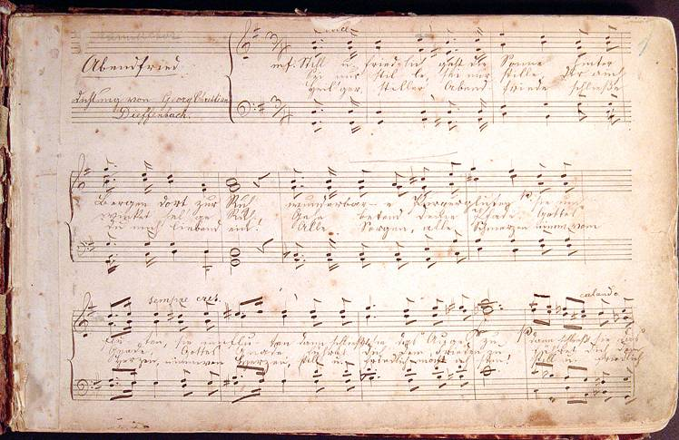
Problèmes d‘authenticité. Les autographes (manquants) Comment distinguer l‘écriture authentique de Laurent Menager des copies manuscrites?
Source manuscrite avec des oeuvres sacrals portant l‘inscription Max Menager
Notes:
Livre manuscrit portant l‘inscription Max Menager.
=> 2 possibilités
Le livre a été assemblé par le fils Max Menager
Cette hypothèse est cependant peu probable parce que beaucoup d‘oeuvres sont signées.
=>

Slide 21
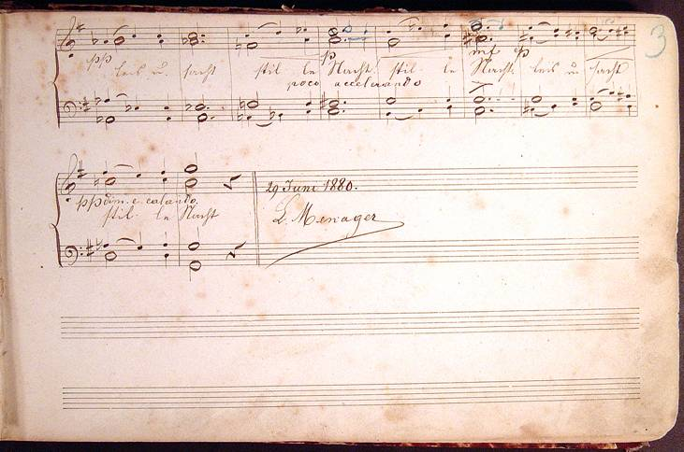
Problèmes d‘authenticité (2)
Signature authentique de Laurent Menager avec indication de la date! (?)
Problème supplémentaire: déchiffrage de paroles écrites en allemand du 19e siècle
Notes:
=>

Slide 22
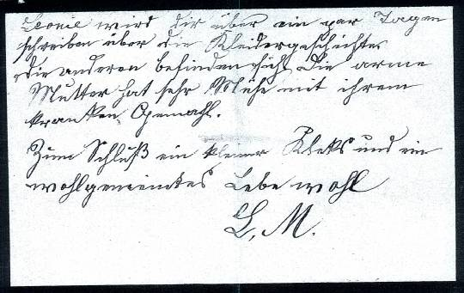
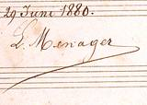
Extrait d‘une des dernières lettres du compositeur à l‘adresse de ses enfants en date du 21 octobre 1901
(+ 7 février 1902)
Signature à la fin du choeur Abendfriede c.f. pages précédentes
Preuve de l‘authenticité de son écriture!
Notes:
Cette lettre manuscrite pourrait être l‘unique preuve de l‘écriture authentique de Menager
c. f. les initiales L et M de la lettre vs la signature
Et encore devrait-on consulter un graphilogue
La date est calligraphieé
donc: Il semble qu‘au moins cette oeuvre a été notée par le compositeur lui-même

